Slide 1





Manual de Reabertura da Escolha
PNLD 2026 – EJA
2025

Slide 2
Prazo para registro: 12 a 23 de maio de 2025.
Escolas participantes:
Escolas públicas cujas Secretarias de Educação tenham aderido previamente ao PNLD para recebimento de Obras didáticas para o Ensino Fundamental da Educação de Jovens e Adultos/EJA que tenham alunado no ensino fundamental registrado no censo escolar de 2024.
Escolas federais que tenham aderido previamente ao PNLD para recebimento de Obras didáticas para o Ensino Fundamental da Educação de Jovens e Adultos/EJA que tenham alunado no ensino fundamental registrado no censo escolar de 2024.
Já as escolas novas, que ainda não constam no censo escolar de 2024, não registrarão a escolha, mas poderão ser atendidas posteriormente por meio de aquisição complementar, desde que estejam incluídas no último censo escolar disponível.
O acesso ao sistema PNLD Digital é realizado, exclusivamente, via plataforma Gov.Br mediante CPF e senha pessoal e intransferível do(a) Diretor(a) da escola.

Slide 3
A gravação do registro da Escolha pode ser alterada a qualquer momento dentro do período aberto para registro. Prevalecerá sempre o último registro gravado.
Para proteger o registro da escola, é necessário finalizá-lo.
Antes de finalizar, é importante a escola verificar se as Obras registradas no sistema estão de acordo com a ata da reunião de Escolha.
Após a finalização, caso a escola queira alterar a Escolha registrada, a escola deverá solicitar a “Reabertura de Escolha” no Sistema PNLD Digital.
A Secretaria de Educação, por meio dos perfis de Secretário(a) de Educação e/ou Coordenador do Livro, fará a análise das solicitações.

Slide 4
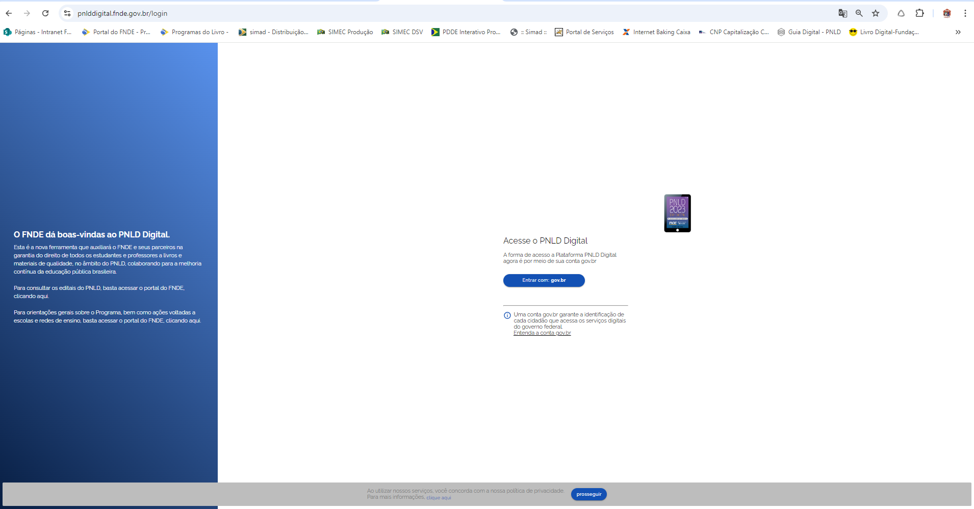
A escolha deve ser registrada no sistema PNLD Digital no endereço eletrônico https://pnlddigital.fnde.gov.br/login.
Para acessar o PNLD Digital é preciso ter uma conta no GOV.BR. Caso não tenha, clique no link GOV.BR (www.gov.br) e providencie o seu cadastro.

Slide 5
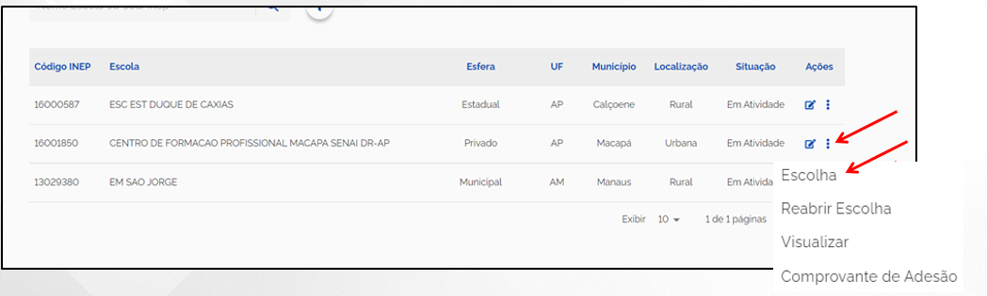
Para solicitar Reabertura de Escolha, a escola deve clicar no ícone destacado abaixo, e selecionar a opção “REABRIR ESCOLHA’’.
ATENÇÃO: Apenas Escolhas com status finalizado podem ser reabertas.

Slide 6
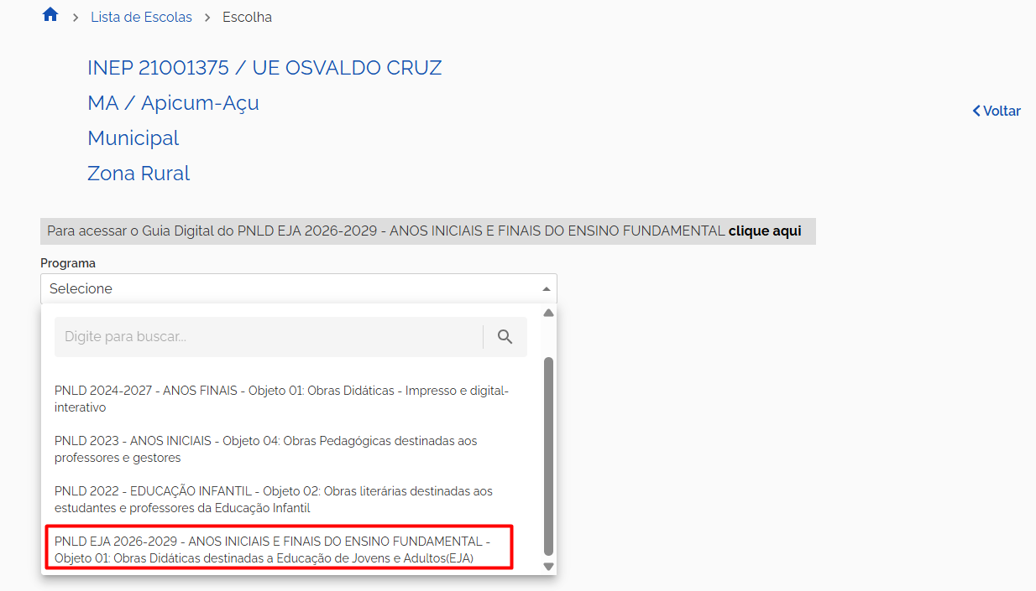
Selecione o Edital PNLD EJA 2026-2029 – Anos Iniciais e Finais do Ensino Fundamental. Apenas esse edital está aberto para registro de Escolha e solicitação de reabertura.

Slide 7
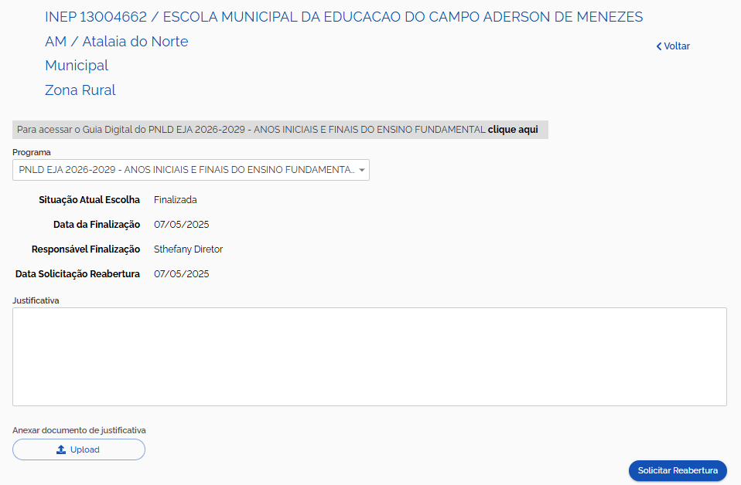
Ao selecionar o Edital do Edital PNLD EJA 2026-2029 – Anos Iniciais e Finais do Ensino Fundamental, a solicitação de Reabertura de Escolha só será possível se a escola já tiver finalizado a Escolha no sistema.

Slide 8
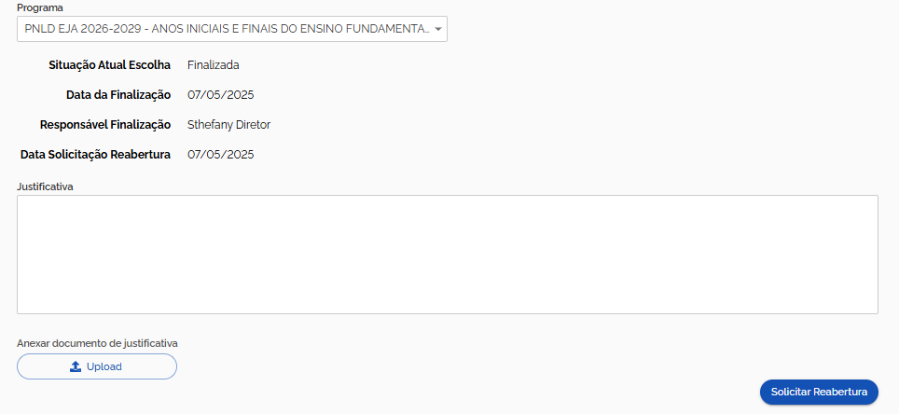
A escola deverá preencher o campo “Justificativa’’ esclarecendo o motivo da solicitação de reabertura da escolha.

Slide 9
A escola deverá, obrigatoriamente, anexar um documento, com a assinatura do(a) Diretor(a), contendo as justificativas para a solicitação de Reabertura da Escolha.
O sistema permite anexar somente documentos em formato PDF.

Slide 10
Após preencher os campos obrigatórios e anexar o documento de justificativa, a escola deverá clicar em “Solicitar Reabertura’’.

Slide 11
ATENÇÃO! A solicitação de Reabertura de Escolha do Edital PNLD EJA 2026-2029 – Anos Iniciais e Finais do Ensino Fundamental só é possível enquanto perdurar o prazo para registro da Escolha.
Encerrado o prazo para registro da Escolha, o sistema não permitirá mais a solicitação para Reabertura.
Após a solicitação de Reabertura da Escolha, a escola deverá aguardar a análise da Secretaria de Educação.

Slide 12
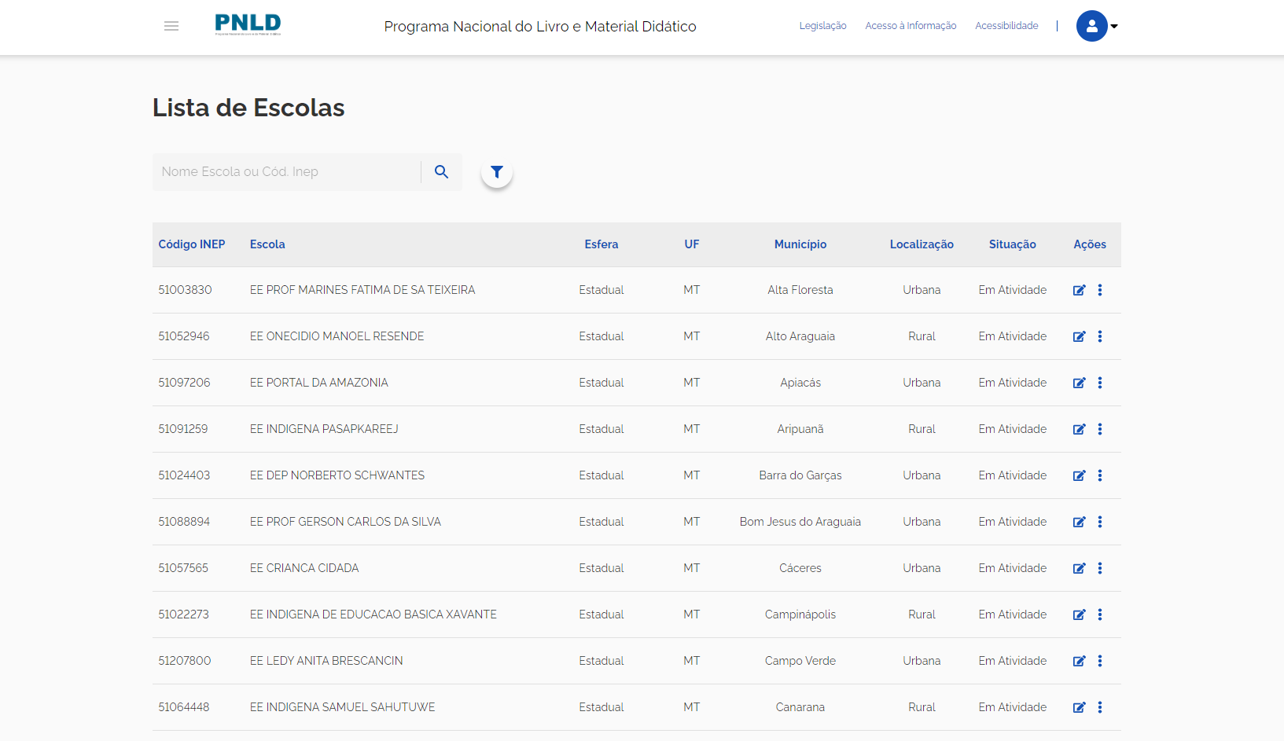
Somente os perfis de Secretário(a) de Educação e/ou Coordenador do Livro poderão realizar a análise da Reabertura de Escolha.
Ao acessar o sistema PNLD Digital, o Secretário(a) de Educação e/ou o Coordenador do Livro visualizarão todas as escolas vinculadas à sua rede.

Slide 13
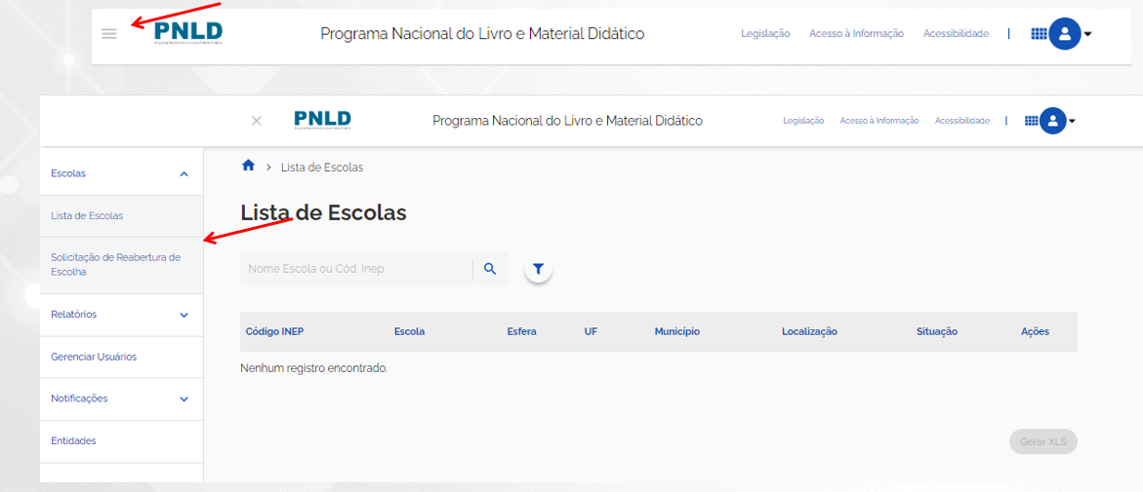
O Secretário(a) de Educação) e/ou o Coordenador do Livro deverá acessar o Menu e selecionar “Solicitação de Reabertura de Escolha’’, conforme demonstrado abaixo:

Slide 14
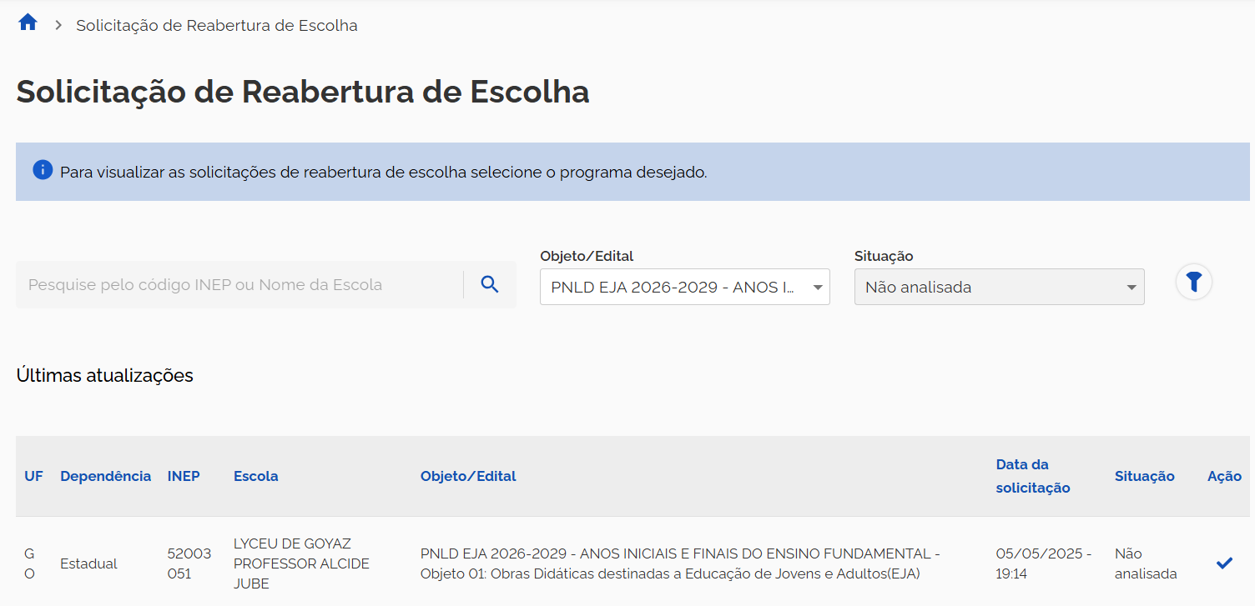
Selecione o Edital PNLD Edital PNLD EJA 2026-2029 – Anos Iniciais e Finais do Ensino Fundamental para visualizar as solicitações de Reabertura de Escolha registradas pelas escolas. Apenas esse edital está aberto para registro de Escolha e solicitação de reabertura.

Slide 15
Na coluna AÇÃO, clique no ícone .

Slide 16
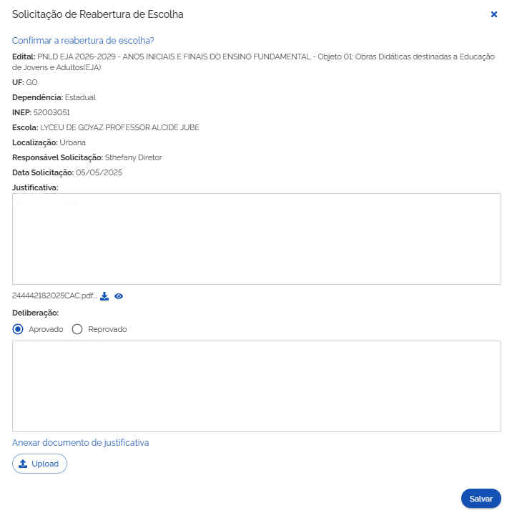
O sistema apresentará a tela para análise da solicitação de Reabertura de Escolha.

Slide 17
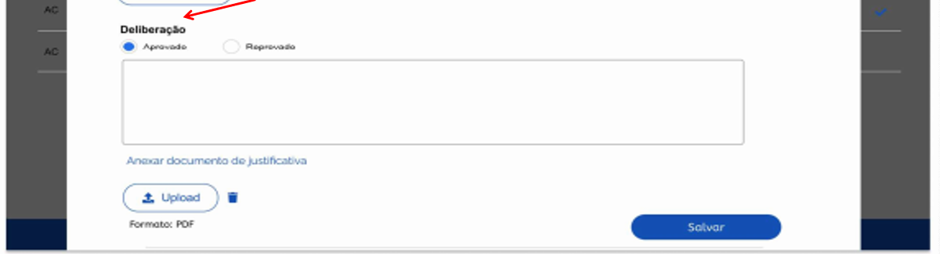
Após análise da solicitação, no campo Deliberação, deverá ser selecionada uma das opções: Aprovado ou Reprovado.
A Secretaria de Educação deverá, obrigatoriamente, anexar um documento, com a assinatura do(a) Secretário(a) de Educação, contendo as justificativas de análise acerca da aprovação ou reprovação da solicitação de Reabertura da Escolha. O sistema permite anexar somente documentos em formato PDF.

Slide 18
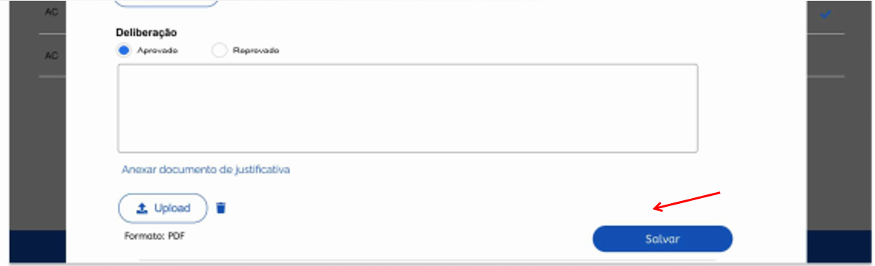
Após preencher os campos obrigatórios e anexar o documento de análise da solicitação, a Secretaria de Educação deverá clicar em ‘’Salvar’’.
Após aprovação pela Secretaria de Educação, a Escolha da escola será reaberta para novo registro. A escola receberá um e-mail automático do sistema informando que a Escolha foi reaberta

Slide 19
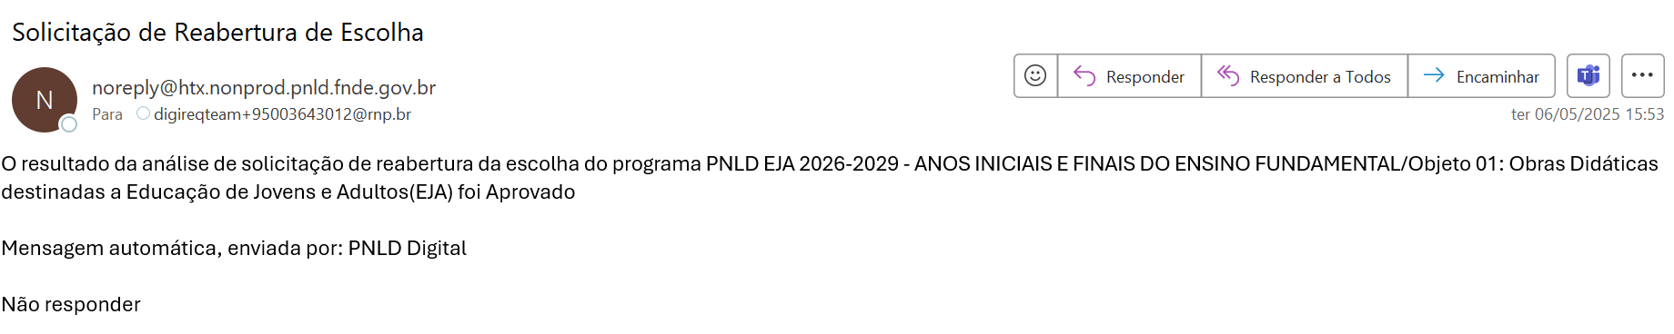
ATENÇÃO!
Após análise da reabertura da Escolha, o Diretor receberá um e-mail informando qual a situação da análise, se Aprovado ou Reprovado.

Slide 20
Atenção! Após a Reabertura da Escolha pela Secretaria de Educação, os registros de Escolha poderão ser novamente editados pela escola.
As escolas devem acessar o sistema PNLD Digital para registrar e finalizar a Escolha do Edital PNLD EJA 2026-2029 – Anos Iniciais e Finais do Ensino Fundamental.
Se, depois da Reabertura da Escolha, a escola não registrar e finalizar a Escolha do Edital PNLD EJA 2026-2029 – Anos Iniciais e Finais do Ensino Fundamental, receberá obras do Guia PNLD de acordo com critérios técnicos definidos pelo FNDE.

Slide 21

Dúvidas sobre a Escolha do PNLD EJA 2026-2029 - Anos Iniciais e Finais do Ensino Fundamental envie e-mail para: livrodidatico@fnde.gov.br
Fraudes e Violações às Normas de Conduta e-mail para: ouvidoria@fnde.gov.br
Guia do PNLD: https://pnld.nees.ufal.br/pnld_eja_2026_2029_anos_iniciais_e_finais_do_ensino_fundamental_objeto_01/inicio
Informações sobre a escolha: https://www.gov.br/fnde/pt-br/acesso-a-informacao/acoes-e-programas/programas/programas-do-livro/pnld/escolha-pnld-eja-2026-a-2029/escolha-pnld-eja-2026-a-2029

